Slide 1
Образования для инноваторов
Вадим Новиков
Notes:
Название моего сегодняшнего выступления – «Образования для инноваций». Почему образования?
Да потому что к инновациям ведут разные дороги и способствовать инновациям может совершенно разное образование, не обязательно включающее в себе прилагательное «инновационный». И организовано такое обучение тоже может быть очень по-разному.

Slide 2
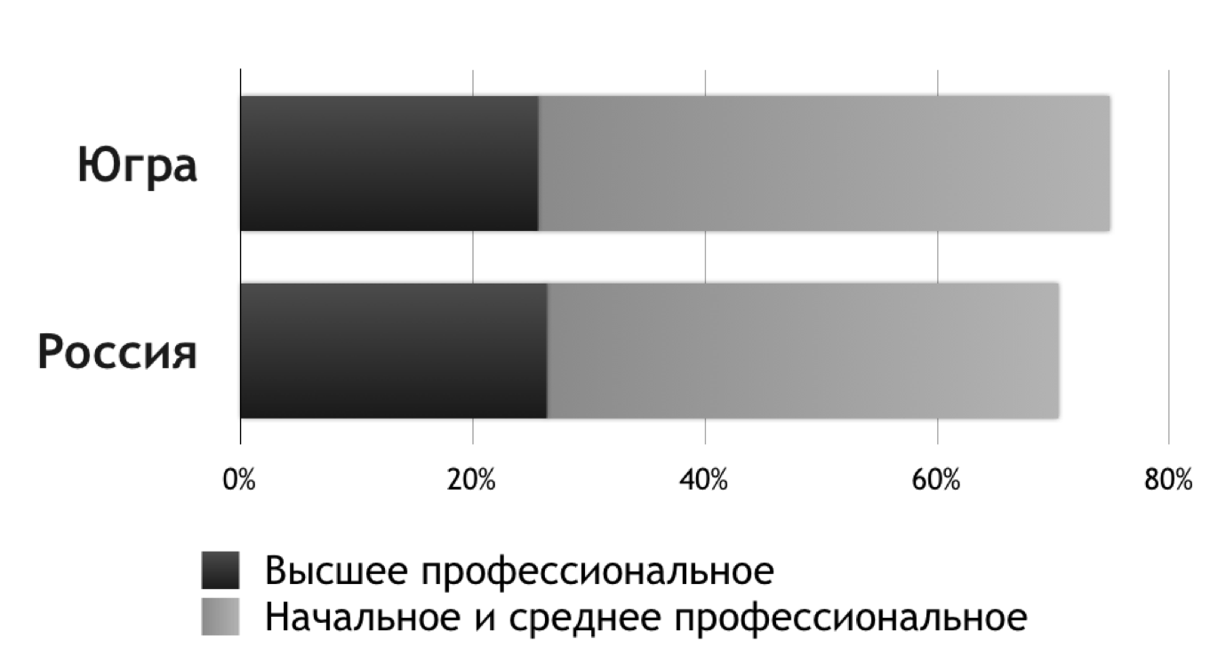
Население Югры высокообразованно
Notes:
Для целей моего выступления важны две особенности образовательной сферы Югры.
С одной стороны, Югра отличается от других регионов России высоким уровнем образования населения. Так, доля лиц, получивших разные формы профессионального образования выше как среднероссийской, так и этой же доли по Уральскому округу.

Slide 3

В высшей школе недостаток кадров
Notes:
С другой стороны, система высшего образования в Югре является одной из самых молодых в России наряду с ямало-ненецкой системой высшего образования. И сейчас, даже несмотря на то, что развитие высшего образования является одним из финансовых приоритетов Правительства округа, до сих пор в этой системе наблюдается определенный кадровый голод, который едва ли может быть преодолен очень быстро.

Slide 4
Как обеспечить поддержку инноваций?
Notes:
Тем не менее, активизация этого сектора – наряду с улучшением инвестиционного климата, развитием секторов науки и сектора услуг – рассматривается как ключевой способ поддержки инноваций в округе. Так, даже в розданной недавно резолюции говорится об инновационном пути развития, в котором «дополнительный экономический эффект будет достигаться за счет ума, таланта и качественного образования граждан».
Как же можно этого достичь? Рассмотрим сначала, что такое инновации.

Slide 5
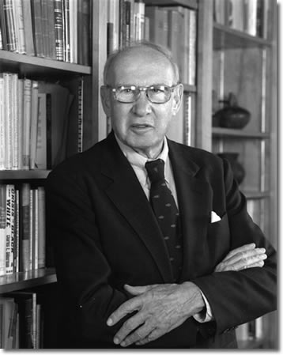
«Инновации – способ создания новых источников прибыли или расширения потенциала уже имеющихся».
Питер Дракер
Notes:
По мнению Питера Дракера, одного из ведущих теоретиков менеджмента, инновации – это «способ создания новых источников прибыли или расширения потенциала уже существующих». Фактически, это синоним предприимчивости.
Инновациями могут являться новые продукты, новые способы их производства и распространения, новые способы организации деятельности.
И все же, когда мы говорим об инновациях, нам чаще всего приходят в голову новые революционные изобретения. Такие, например, как самолет братьев Райт.

Slide 6
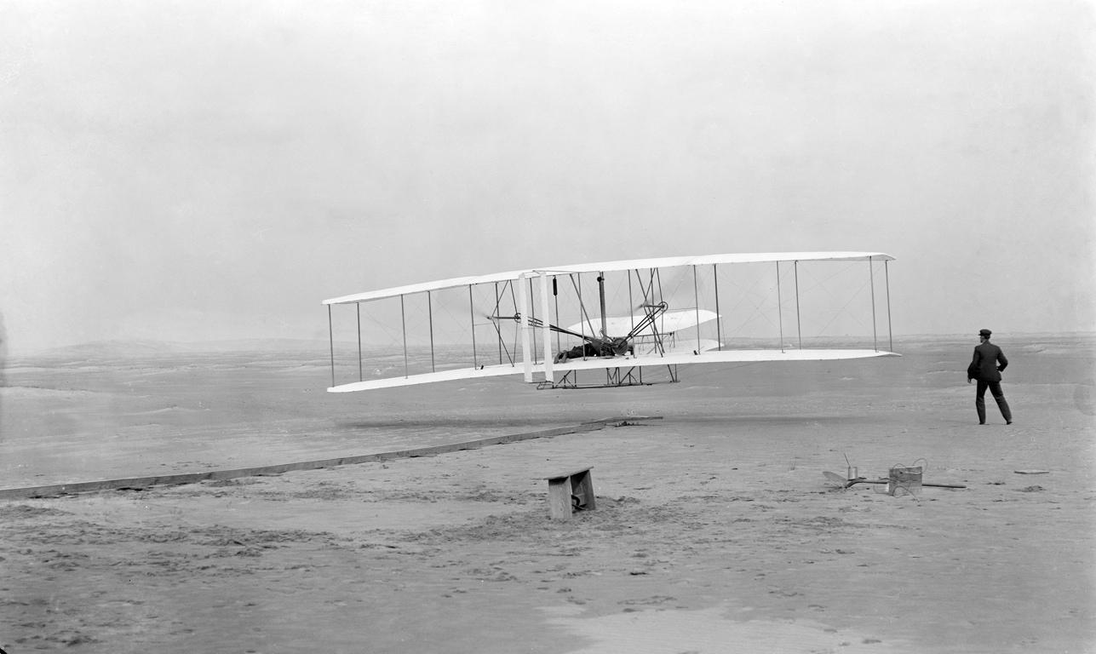
Wright Flyer I (1903)
Notes:
Это был первый летательный аппарат тяжелее воздуха, который мог нести не только себя, но и груз, что и делало самолет потенциально полезным.

Slide 7
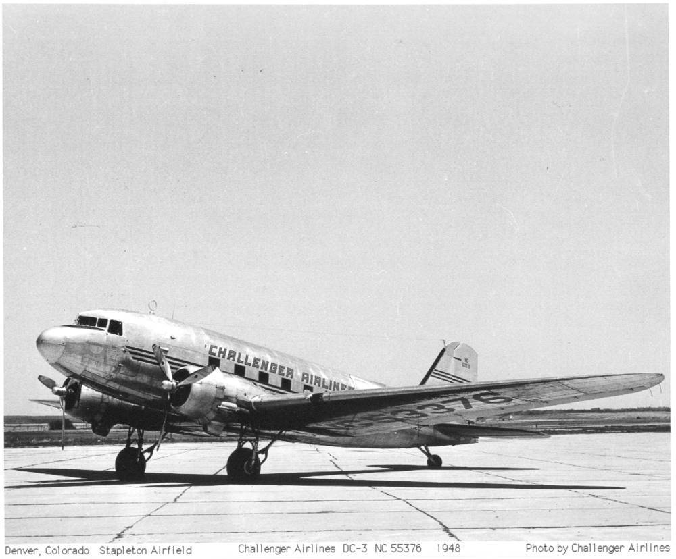
Douglas DC3 (1935)
Металлический фюзеляж
Убираемые шасси
Воздушное охлаждение
Закрылки
Винт с изменяемым шагом
Notes:
А вот про этот самолет знают совершенно немного, наверное, за исключением специалистов. Между тем, этот самолет очень примечателен. Это первый пассажирский коммерческий авиалайнер в мире, который тем самым проложил дорогу развитию целой отрасли.
Этот самолет был получен из своего предшественника внесением большого количества, казалось бы, нереволюционных улучшений, самыми значимыми из которых были:
металлический фюзеляж ;
убираемые шасси;
воздушное охлаждение;
закрылки; и
наконец, появился винт с изменяемым шагом. (Если кто-то будет меня о нем спрашивать, извините, я не отвечу. Я сам не знаю, что это такое).
Мы помним про братьев Райт, мы помним про сделанное ими, но, тем не менее, мы предпочитаем летать на современных самолетах.
Что требовалось, чтобы изобрести самолет братьев Райт? Гениальное озарение одиночек. Конечно, в сочетании с целеустремленностью. Но где же научиться этому? И здесь можно вспомнить, что многие изобретатели-революционеры не имели хорошего формального образования. Скорее всего, такое обраование было им даже противопоказано – активное изучение сделанного другими нередко подавляет собственную креативность. Некоторые авторитетные исследователи инноваций даже считают, что сила американских университетов, привлекающих творческих людей со всего мира, связана с так же всем известными недостатками американской системы школьного образования. И напротив, можно предполжить, что слабость российского инноваторства отчасти может быть объяснена достоинствами российской средней школы, довольно авторитарного учреждения.
Итак, если для изобретения самолета нужен гений, то поучаствовать в улучшении уже существующего самолета могут многие. Достаточно находиться на переднем крае, достаточно быть коллекционером новых достижений, которым можно найти полезное применение.

Slide 8
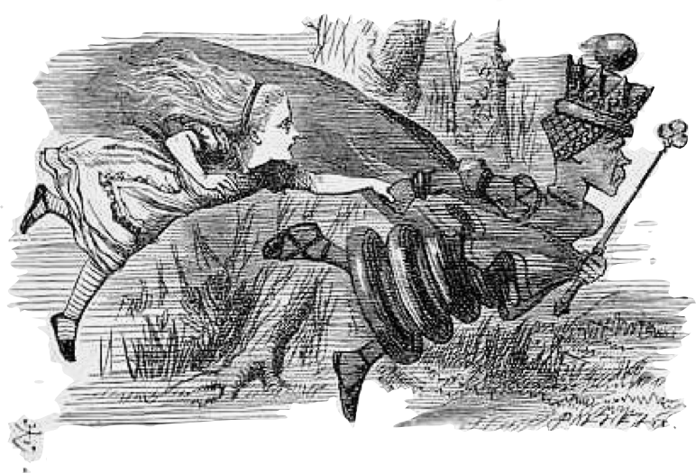
«Здесь, знаешь ли, приходится бежать со всех ног, чтобы только остаться на том же месте!»
Льюис Кэрролл
Notes:
Таким инноватором быть нелегко. Этому инноватору приходится постоянно бежать со всех ног, чтобы только оставаться на одном и том же месте. Как это возможнообеспечить?

Slide 9

Ремонт как инновация
Новое оборудование
Новые методы
Ломается по-разному
Notes:
С похожей проблемой однажды столкнулась компания Xerox, производящая всем известные ксероксы.
Как и любая другая техника, ксероксы нередко ломаются, а потому нуждаются в ремонте. Тот, кто когда-лиюо сталкивался с ремонтной деятельностью, знает, что это процесс очень творческий и очень инновационный, потому что:
постоянно появляется новая техника, новое оборудование; кроме того,
появляются постоянно новые способы ремонта; и, наконец,
даже если речь идет об уже существующей, старой технике, то она почему-то каждый раз ломается по-разному. Не каждый раз одинаково, а каждый раз по-разному.
Другими словами, здесь есть достаточно большой простор для творчества и изобретательности.

Slide 10
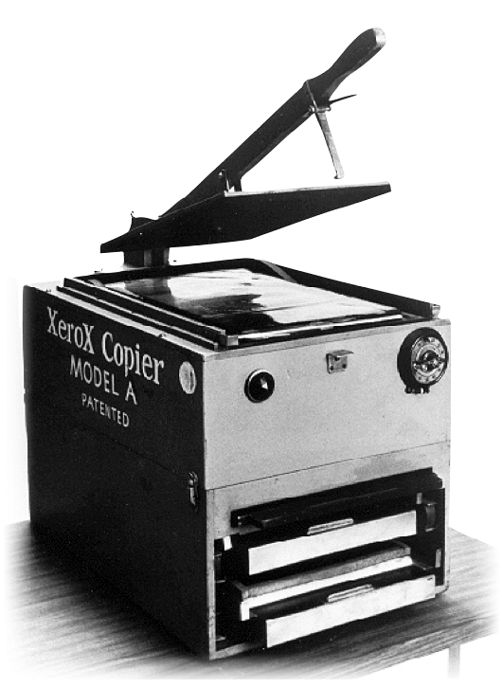
Обучение
ремонтников
Xerox
1 тренинговый центр
25,000 из 28 стран
$200 миллионов в год
Notes:
Для того, чтобы справиться с проблемой обучения ремонтников компания Xerox долгое время делала ставку на свой тренинговый центр, в который привозила 25 000 своих сотрудников из 28 стран.
Вся эта деятельность обходилась компании в 200 млн. долл. в год и потому Xerox однажды задумался о поиске более удачного решения. Для этой работы пригласили … антропологов . Они на протяжение полугода наблюдали, как ремонтники решали возникавшие перед ними проблемы на практике. Оказалось, что все то, что руководство компании думало о ремонте и обучении ремонту, было совершенно ошибочным.

Slide 11


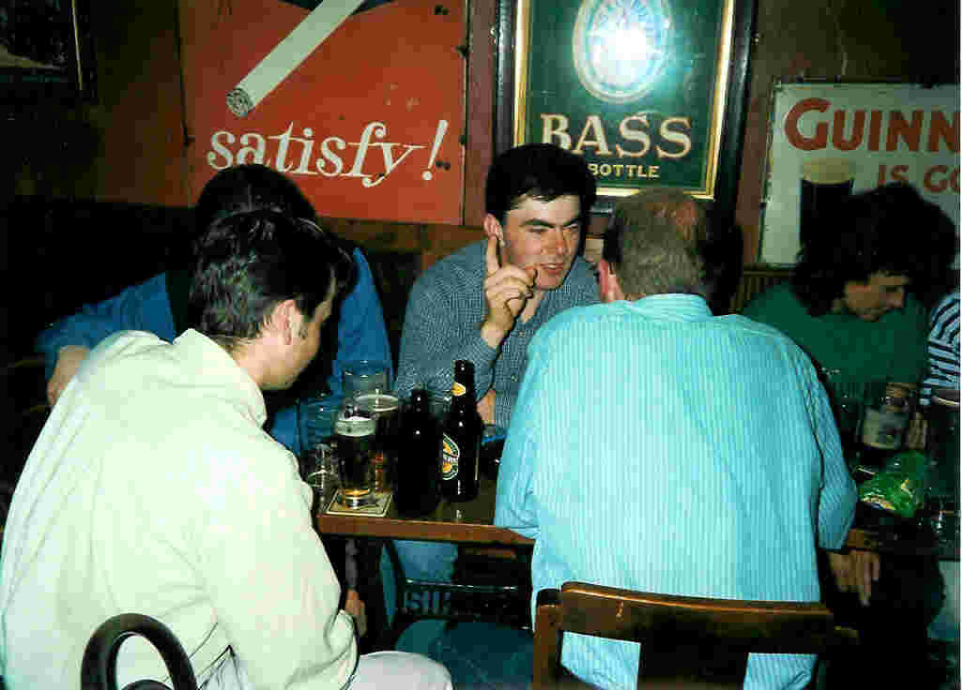
“Корпоративный университет” Xerox
Консультация
“Бар”
Notes:
Как оказалось, в компании уже действовал своеобразный корпоративный университет. Когда возникала сложная поломка, ремонтники звонили своим друзьям, рассказывали о существе поломки, рассказывали о том, что уже сделали, рассказывали о том, как откликалось на это оборудование.
Наряду с этой краткосрочной и ориентированной на решение конкретных проблем системой взаимного обучения была и другая система. По вечерам ремонтники нередко собирались в барах, где делились самым разным , в том числе, и своим успешным опытом в решении возникавших перед ними сложностей.
Поняв все это, компания решила, что для обучения сотрудников ей нужно просто поддержать уже существующее общение.
Прежде всего, каждому ремонтнику выдали рацию для того чтобы им было проще делать тот самый «звонок другу», известный по различным телепередачам.
Наряду с этим был сделан электронный аналог бара, в котором во внутренней сети работники могли делиться друг с другом своими достижениями, завоевывая тем самым уважение коллег.

Slide 12
Результаты за 2 года:
300%
10%
10%
Cокращение времени ремонта
Cокращение затрат на запчасти
Ускорение обучения
Notes:
Результаты этого решения оказались совершенно впечатляющими.
скорость обучения ремонтников увеличилась на 300%;
на 10% сократилось время ремонта;
и на те же 10% сократились затраты на запасные части.
И, очевидно, увеличилась и удовлетворенность потребителей.

Slide 13



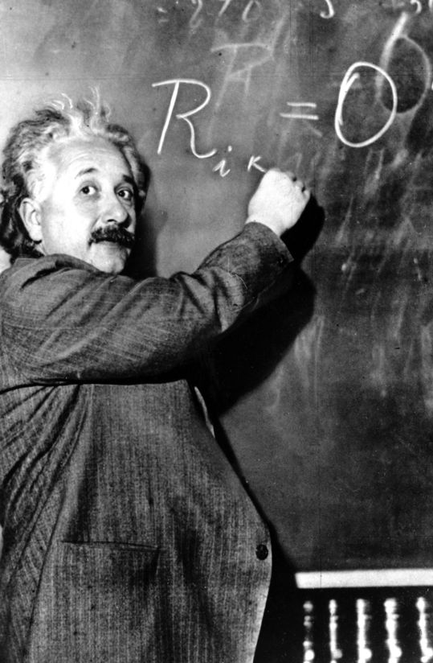

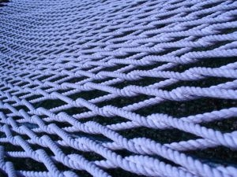
Что дает образование?
Знания преподавателей
Взаимное
обучение
Связи
Notes:
Как же это удалось? Мы все привыкли, что самым ценным в образовании являются знания наших преподавателей. Действительно, эта модель образования нам знакома по средней школе, где все наши одноклассники являютяс людьми молодыми и не очень опытными.
Однако во многих случаях не меньшую ценность могут представлять и уникальные знания наших сокурсников и те полезные связи, которые дают возможность нам в любой момент сделать «звонок другу».

Slide 14
Идея для госсектора:
Знания преподавателей
Взаимное
обучение
Связи
Notes:
Это соображение подсказывает идею о том, как можно использовать особенности округа при решении проблемы поддержки инноваций образовательными учреждениями.
Если регион экономически развит и население его высокообразованно, но в высшей школе дефицит кадров, то надо делать ставку на дополнительное образование взрослых. Именно эта форма образования позволяет в наибольшей степени использовать эффект взаимного обучения, придавая югорским вузам новый источник конкурентоспособности.
Замечу, что большинство из нас, с дополнительным образованием взрослых хорошо знакомо, потому что Президентская программа является ярким примером именно такой формы обучения. И точно такие же программы могут быть организованы и на окружном уровне.

Slide 15

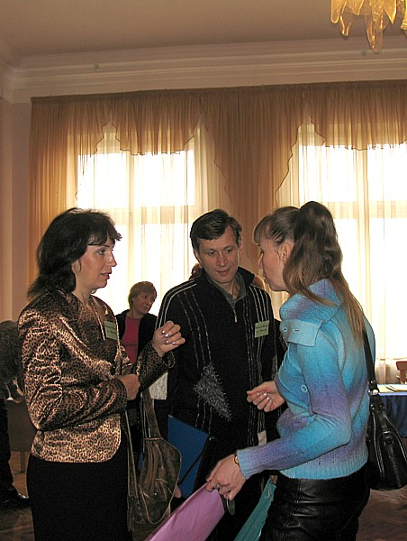
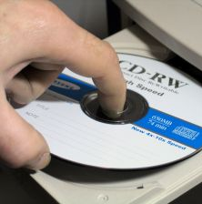
Идеи для предпринимателей:
Кухня
Кулуары
Софт
Notes:
Кроме того, похожая идея может быть использована и предпринимателями, каждым в своей компании. Как и в Xerox’е, нужно лишь поддержать уже существующее общение.
Где чаще всего общаются люди в офисе? … Очевидно, они общаются в офисах на кухне, они общаются у кулера, они общаются в курилке… Если все это в офисе есть, надо убедиться, комфортно ли там людям. Если всего этого нет, то это несложно организовать.
Другой источник профессионального общения это «кулуары». Этим общением нельзя управлять, но можно помочь ему случиться – можно чаще направлять сотрудников на семинары, можно направлять на конференции, можно направлять сотрудников на выставки. Если же вы сами организуете такое мероприятие, предусмотрите для «кулуаров» разумное время.
И, наконец, общение может быть поддержано и специальными компьютерными средствами – это может быть корпоративный интранет, базы знаний,корпоративные вики и другие специальные программы. Разумеется, этот список не исчерпывающий.

Slide 16
Вадим Новиков
8 (985) 991-4810 vadim.v.novikov@gmail.com

